Slide 1
Бейтула Реджеб РУ „Ангел Кънчев“, КСТ, 4. курс.
научен ръководител: доц. Г. Кръстев

Slide 2
Управление на компютърна игра с Leap Motion

Slide 3
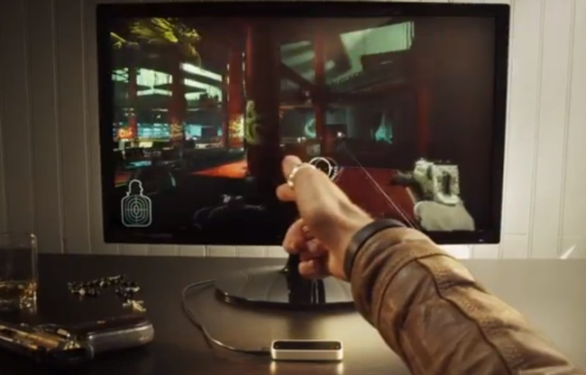
ЦЕЛ
Главната цел е създаването на компютърна игра, която да се управлява чрез естествен потребителски интерфейс, базиран на жестове посредством периферното устройство Leap Motion.

Slide 4
Задачи
Да се направи обзор на съществуващите решения и сравнителен анализ между тях;
Да се предложи логически модел и архитектура на приложението;
Да се изберат най-подходящите технологии за неговата реализация;

Slide 5
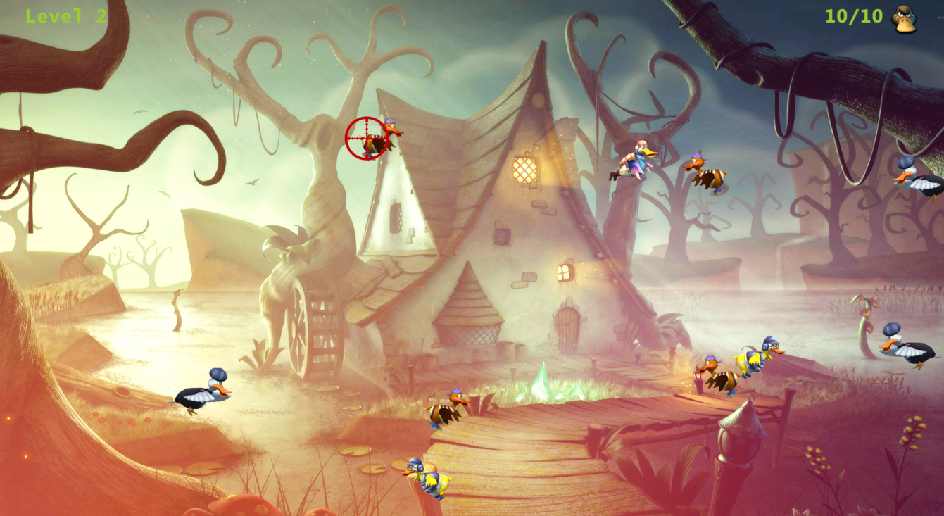
Duck hunting

Slide 6
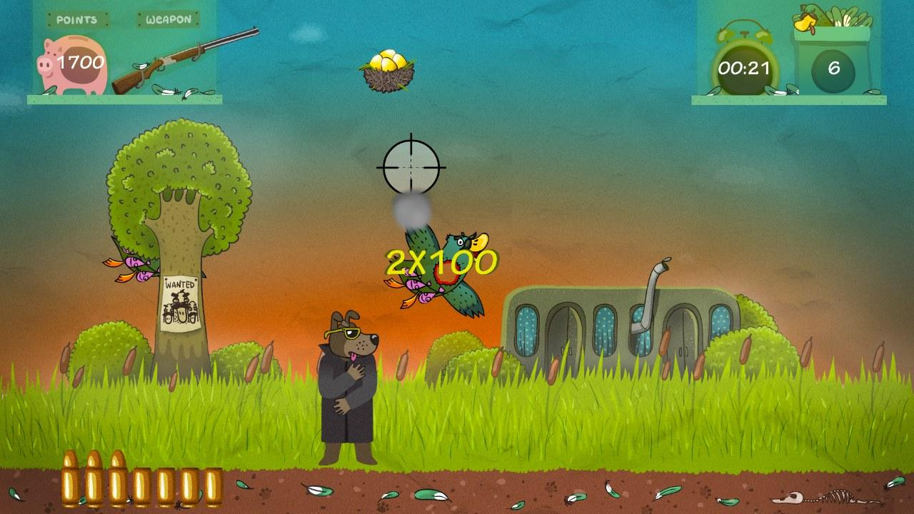
Duck’n’kill

Slide 7
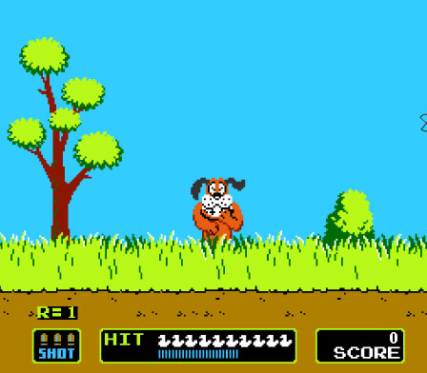
Duck Hunt

Slide 8
Логически модел на програмната система
Диаграма на случаите на употреба (Use Case Diagram);
Диаграма на дейността (Activity Diagram);
Диаграма на класовете (Class Diagram);
Диаграма на последователностите (Sequence Diagram);
Notes:
ЩЕ ОБЯСНЯВАМ НА ТАБЛО – А0

Slide 9
Архитектура на системата
Показва от какви логически модули се състои приложението и как те взаимодействат помежду си;
Notes:
ЩЕ ОБЯСНЯВАМ НА ТАБЛО – А1

Slide 10
Избор на език и среда за програмиране
Microsoft XNA Game Studio 4.0;
Microsoft Visual Studio (2013);
Език за програмиране – C#;

Slide 11
Основни задачи за Реализация на програмната система
Анимиране;
Определяне дали мишената е улучена;
Генериране на мишени;
Управление на игровите екрани;
Leap Motion;
Съвместна работа на Visual Studio 2013 и XNA 4.0;
Notes:
ЩЕ ОБЯСНЯВАМ НА ТАБЛО – А0

Slide 12
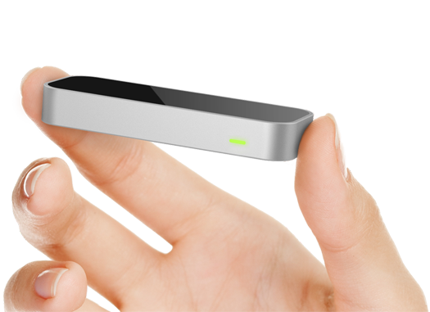
LEAP MOTION
Leap Motion е периферно устройство (и софтуер) за компютри, което позволява тяхното свободно контролиране чрез жестове.

Slide 13
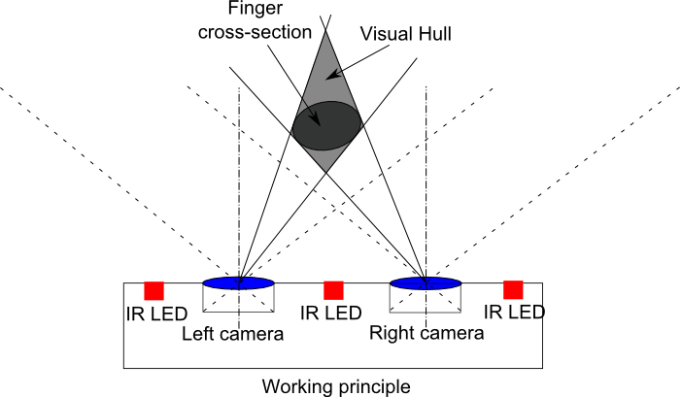
Принцип на работа

Slide 14
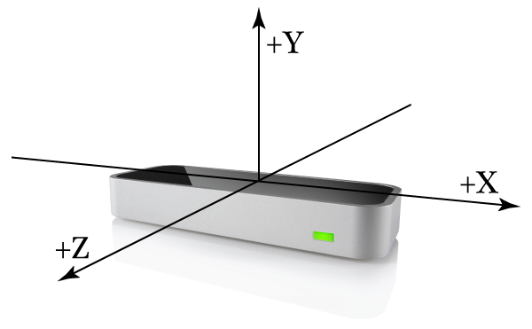
Координатна система
Декартова (дясно ориентирана) координатна система;
Координатите са в милиметри;
Необходимо е да се преобразуват в „екранни координати“;

Slide 15
преобразуване
Чрез класа InteractionBox;
Чрез класа Screen;
Чрез следната формула:
screenX = ((leapX * WindowWidth * 2) / WindowWidth) + (WindowWidth / 2);
screenY = WindowHeight - leapY;
screenX, screenY – екранните координати;
leapX, leapY – координатите във виртуалното поле на контролера;
WindowWidth, WindowHeight – съответно широчина и височина на прозореца на приложението;

Slide 16
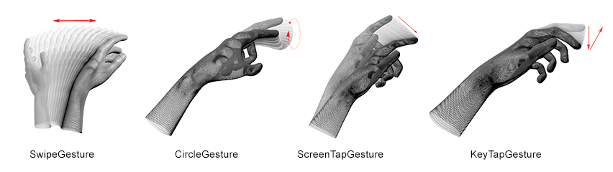
жестове
Хоризонтално / вертикално „плъзгане“ – Swipe Gesture;
Кръгов жест – Circle Gesture;
„Докосване“ на екрана – Screen Tap Gesture;
„Натискане“ на клавиш – Key Tap Gesture.

Slide 17

Жестът „стреляне“
Notes:
ЩЕ ОБЯСНЯВАМ НА ТАБЛО – А1

Slide 18
Изводи и препоръки
Възможност за режим „Multiplayer“;
Реализация на система за точкуване;
Възможност за избор на езика на интерфейса;
Възможност за избиране на „оръжие“ с различни възможности;

Slide 19
Демо

Slide 20
Благодаря за вниманието
Бейтула Реджеб, РУ „Ангел Кънчев“, КСТ, 4. курс.

